Slide 1










CHÀO MỪNG CÁC THẦY CÔ GIÁO
ĐẾN DỰ TIẾT HỌC
Môn: Tiếng Việt
Giáo viên: Hà Thị Hải Yến
1A4

Slide 2
ngh
ng
BÀI
22
Tiết 2

Slide 3




Tập đọc
5

Slide 4
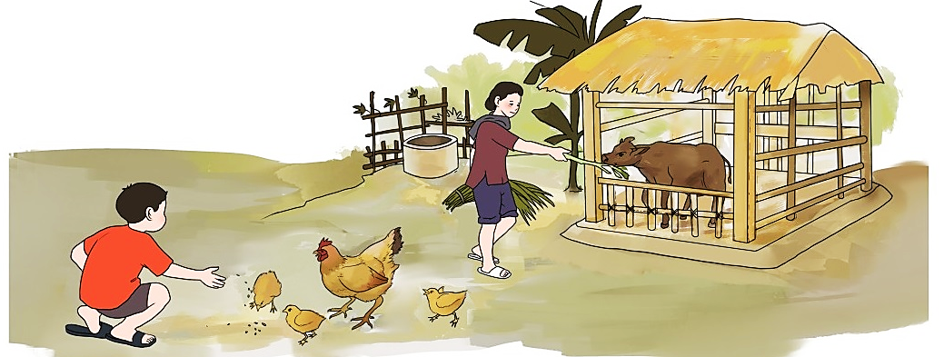

Slide 5
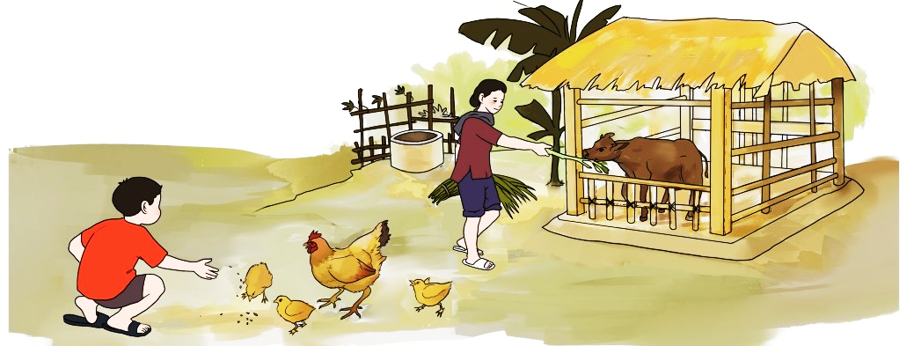
Bi nghỉ hè
Nghỉ hè, Bi ở nhà bà.
Nhà có gà, có nghé. Ổ gà be bé. Gà có ngô. Nhà nghé nho nhỏ. Nghé có cỏ, có mía.

Slide 6
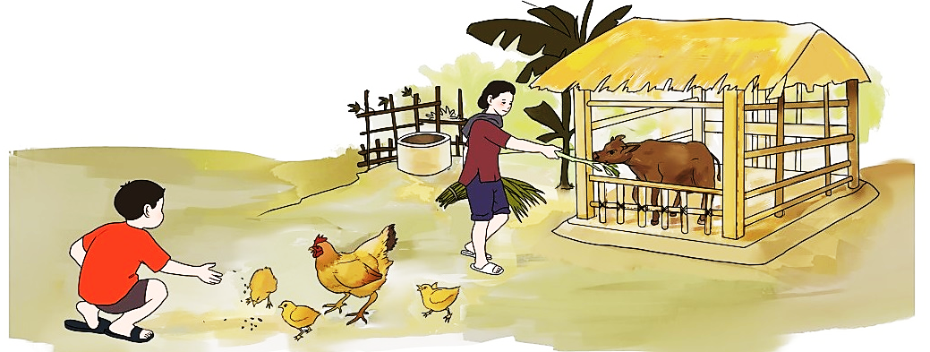
Bi nghỉ hè
Nghỉ hè, Bi ở nhà bà.
Nhà có gà, có nghé. Ổ gà be bé. Gà có ngô. Nhà nghé nho nhỏ. Nghé có cỏ, có mía.

Slide 7
Bi nghỉ hè
Nghỉ hè, Bi ở nhà bà.
Nhà có gà, có nghé. Ổ gà be bé. Gà có ngô. Nhà nghé nho nhỏ. Nghé có cỏ, có mía.
1
2
3
4
5
6

Slide 8
Ghép đúng

Slide 9

Tập viết
1

Slide 10
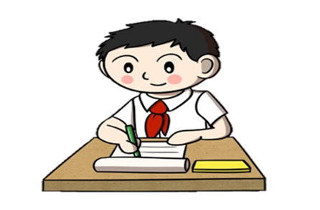

Slide 11

VIẾT BẢNG CON

Slide 12
Cảm ơn quý thầy cô đã đến thăm lớp
Chúc các em học tốt!

